Slide 1
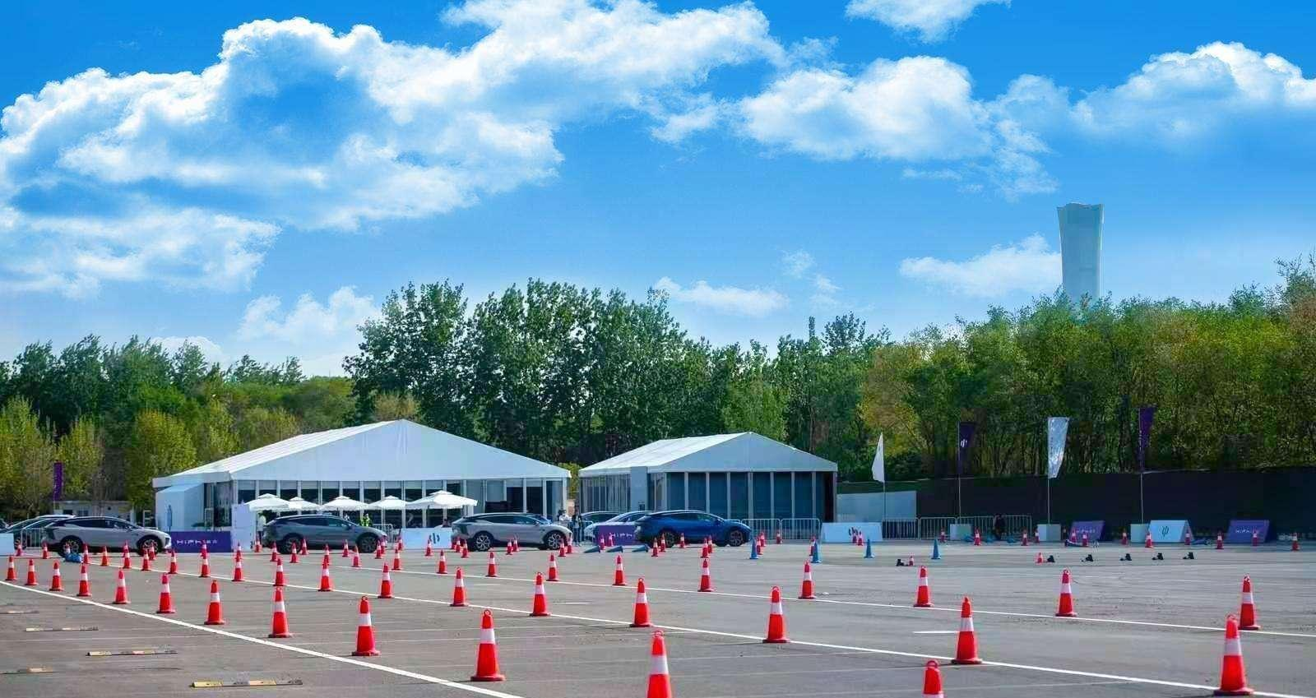
北京朝阳公园试驾场地
北京朝阳公园试驾场地，位于北京CBD商务区，是北京市区内唯一柏油硬化汽车试驾场地。全封闭，绿化及现代化建筑风格，紧邻机场高速入口距首都机场15分钟车程，距离地铁站800米，是北京市四环以内最大的城市公园。提供专业级供电供水，充电桩，可搭建篷房，配有消防安保措施，铁马，防撞桶，桩桶、模拟道具广告板物料等，拥有职业车手教练。

Slide 2
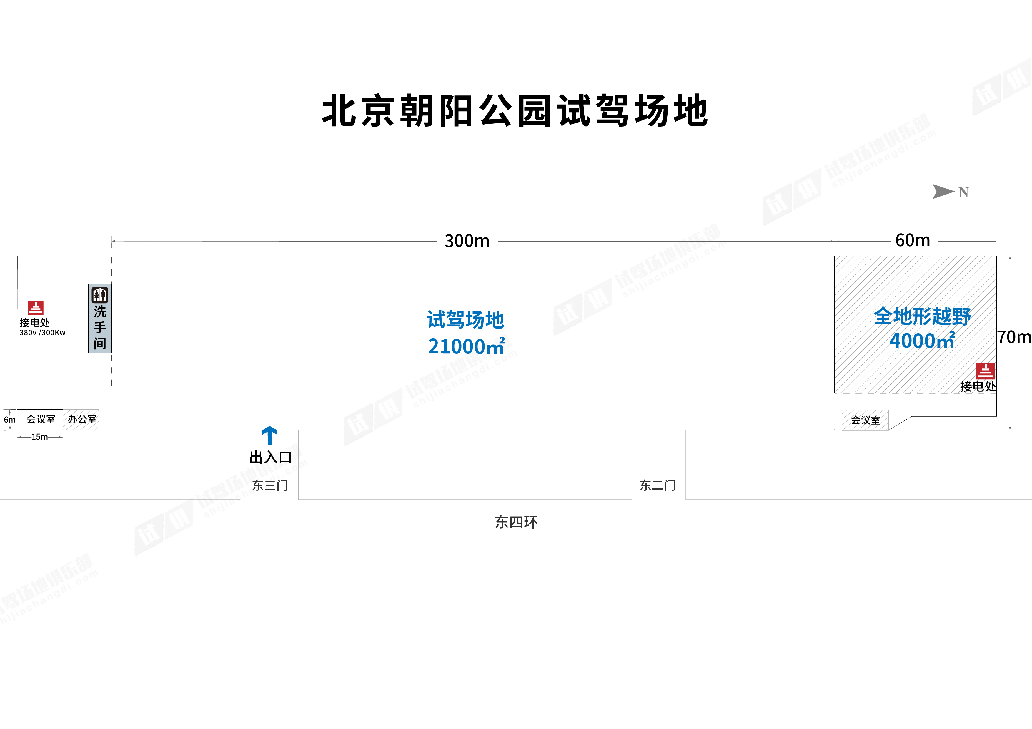
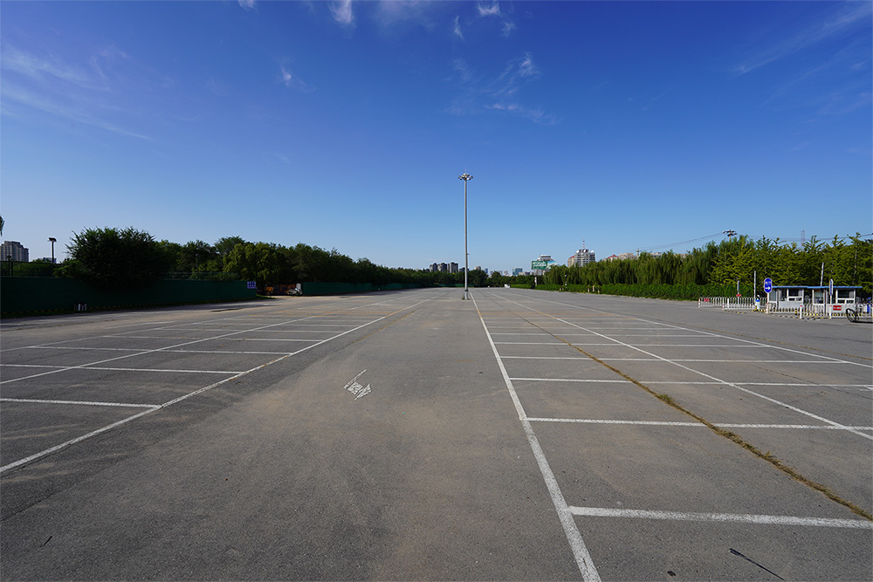
场地费用：试驾场地8万/天 全地形越野2万/天
场地面积：长300m 宽70m 面积为21000㎡ 柏油硬化场地 全地形越野总面积4000㎡ 全封闭
供电供水：380v/300kw 10组电动车充电桩 方便接水
配套设施：停车位 固定洗手间 夜间照明 WIFI覆盖

Slide 3
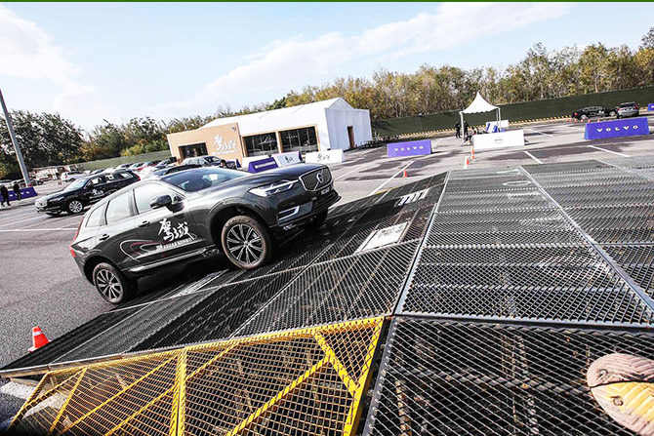

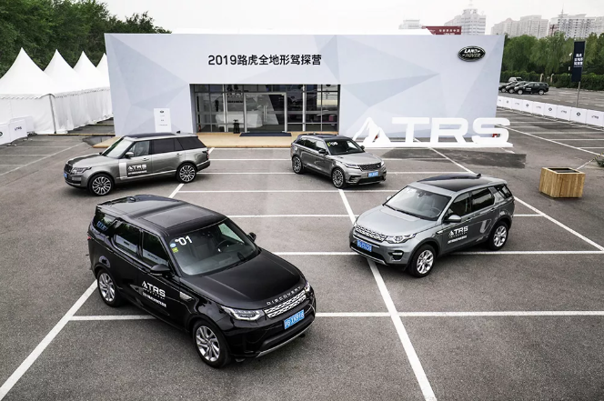
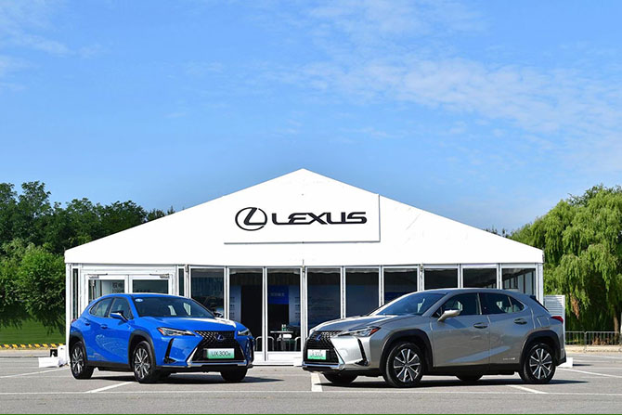
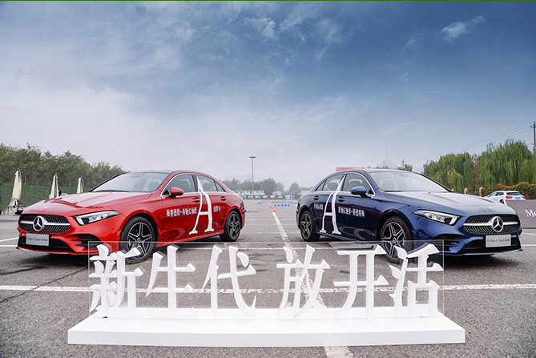
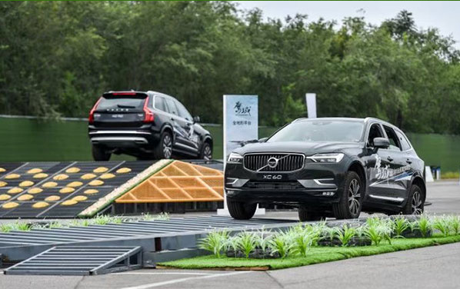
沃尔沃驾域全系试驾会
大众汽车品牌ID. 车型深度体验
路虎全地形驾探营
LEXUS雷克萨斯全新
纯电动UX300e试驾会
梅赛德斯-奔驰北区新生代寻城记
沃尔沃全系驾控体验日

Slide 4
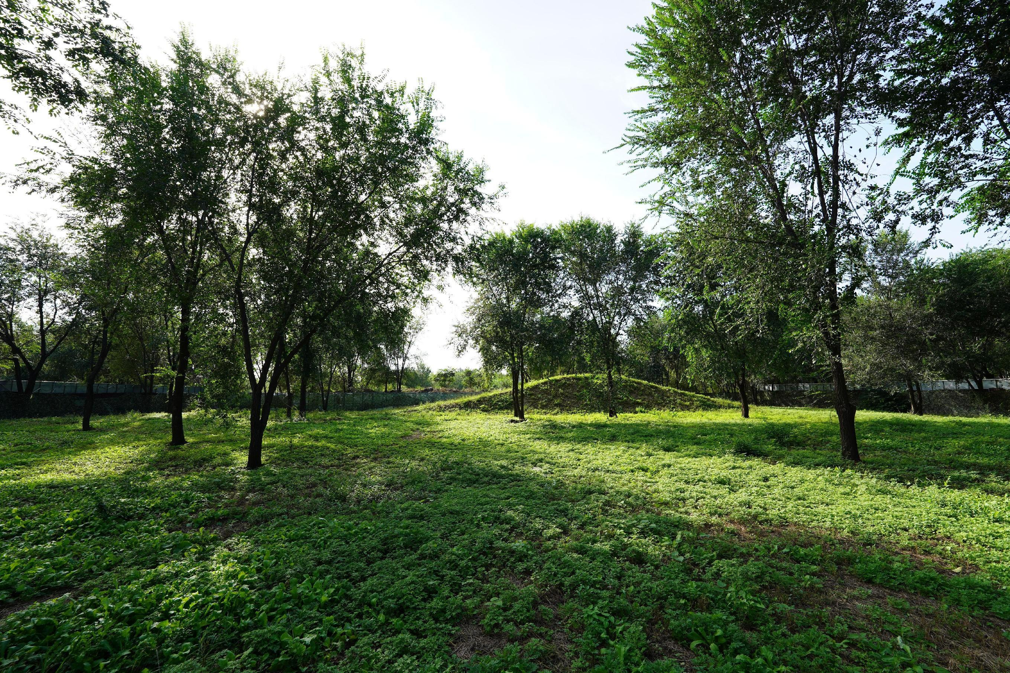
北京朝阳公园越野场地
北京朝阳公园越野场地，位于北京CBD商务区，北京市区内唯一全地形SUV越野场地，适合SUV车型性能测试，投放培训，媒体拍摄。
测试场地内设置：大驼峰、斜坡路、排骨路、炮弹坑、涉水路、砂石路等科目。
北京朝阳公园对标纽约中央公园，丰富原生态自然景观，将不同的地貌及自然生态环境相结合，体现SUV的各项性能。

Slide 5
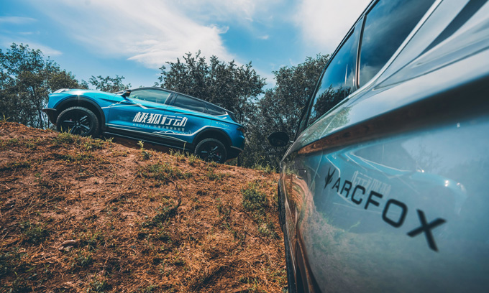
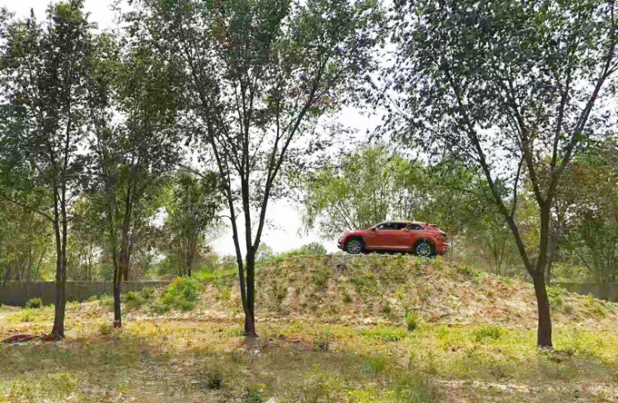
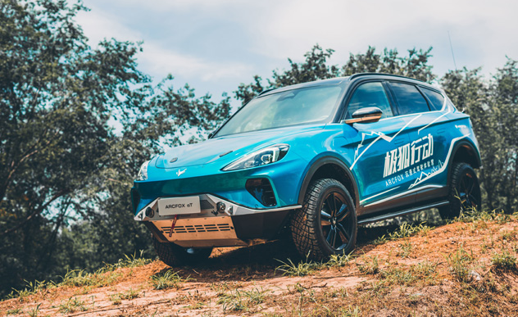
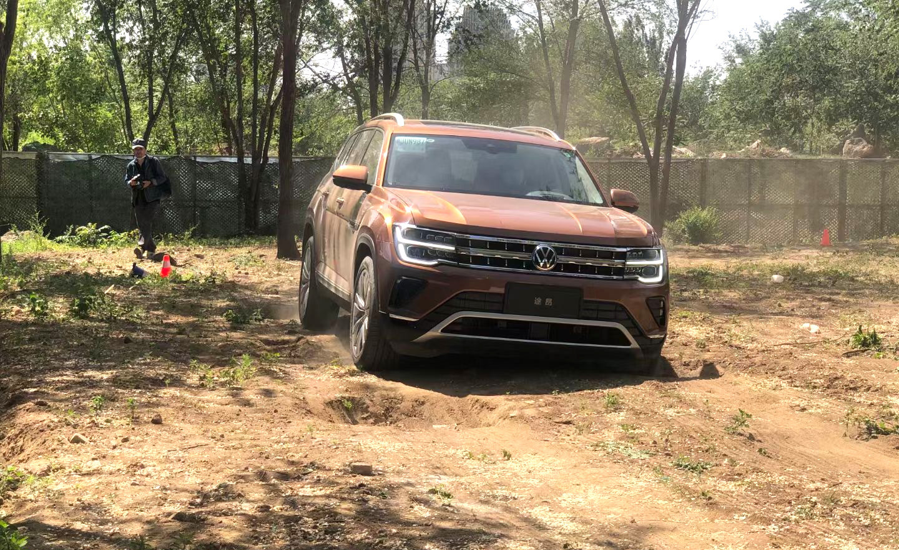
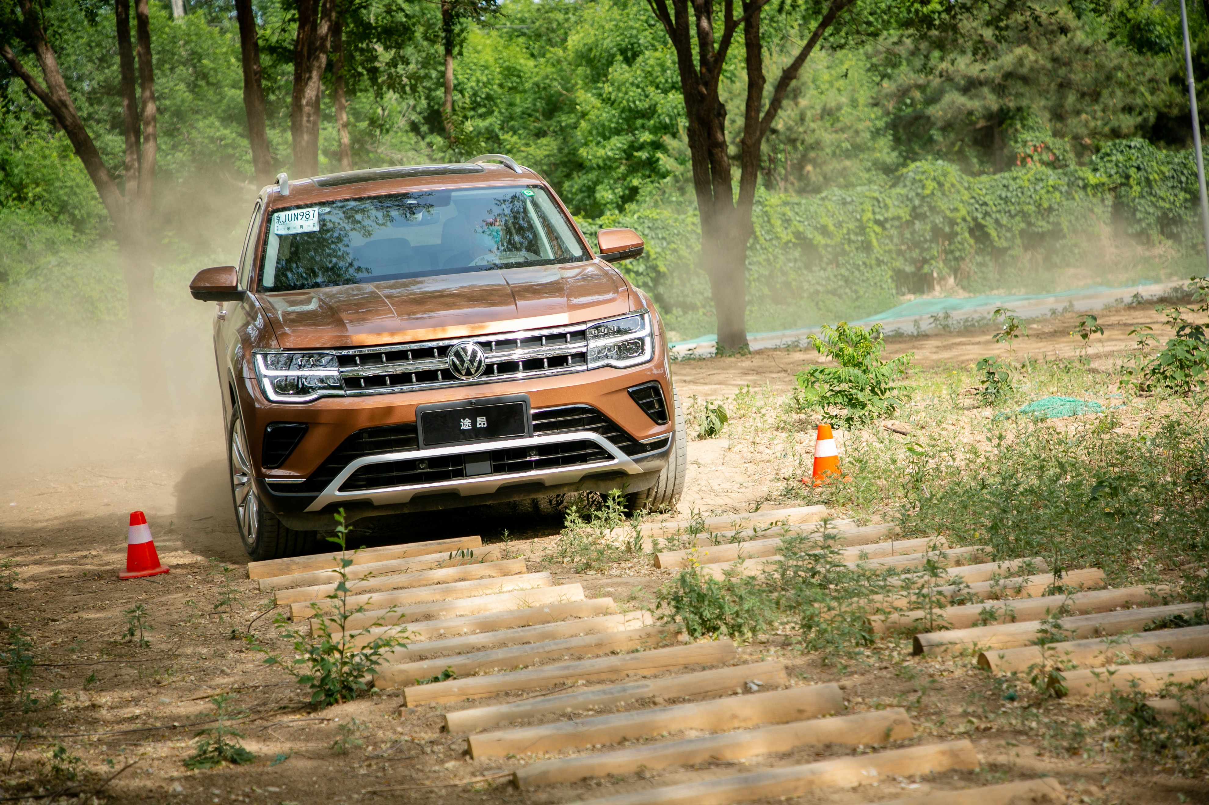
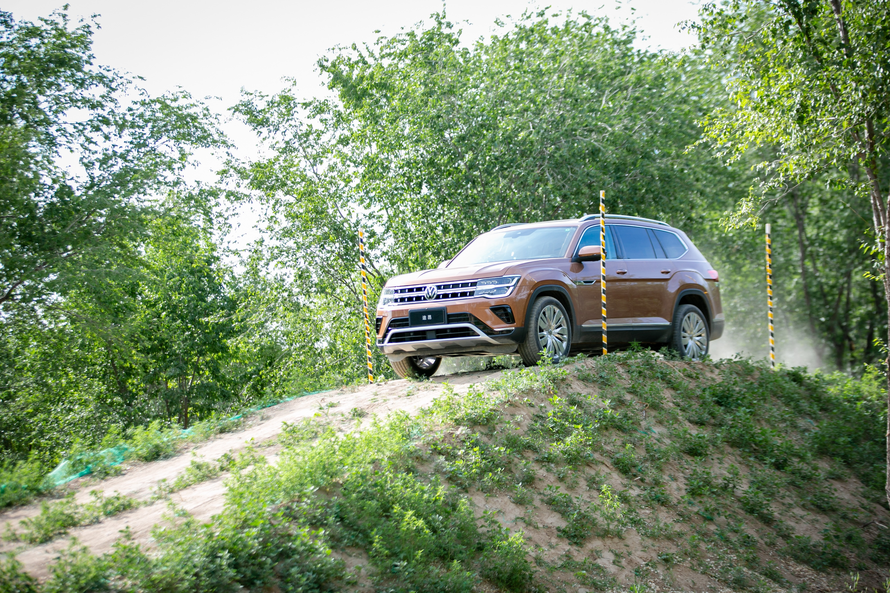
极狐行动
ARCFOX沉浸式驾驶体验营
上汽大众全新途昂对比试驾会
极狐行动
ARCFOX沉浸式驾驶体验营
场地实景图（炮弹坑）
场地实景图（枕木路）
场地实景图（驼峰）

